Slide 1
Konkurentnost i sakupljanje smeća u Javi

Slide 2
Java
Java je objektno orijentirani programski jezik
10 milijuna registriranih korisnika
Sintaksa je slična C-u
Nešto sporija od C-a
Prenosivost: Write Once Run Anywhere (WORA)
Koristi se svugdje gdje se može instalirati JVM

Slide 3
Java
LOGO (eng. Trademark)

Slide 4
Konkurentnost
Pristup programiranju koji je neophodan za današnju arhitekturu računala
Povećava protok podataka
Zasniva se na paraleizmu – iskorištavanje multiprocesorskog okruženja

Slide 5
Dretve
Nezavisni zadaci koji se izvode i koriste CPU sam za sebe
Ubrzavaju rad
Najlakši način da se napravi dretva je preuzeti ju iz java.lang.Thread

Slide 6
Spavanje
Ako se želi prekinuti izvršavanje dretvi na dani broj milisekunda, poziva se sleep()
Jedan od načina kojim se može upravljati ponašanje dretvi

Slide 7
Prioriteti
Kako bi raspoređivač (eng. Scheduler) znao koja dretva ima prioritet, tj. koja je važnija
Čitamo s getPriority()
Mijenjamo sa setPriority()

Slide 8
Pridruživanje
Izvodi se s join()
Kad se pozove u jednoj dretvi na drugu; čeka se završetak druge dretve prije nego prva počne s izvođenjem
Može se pozvati s vremenskim ograničenjem

Slide 9
Jednostavan primjer
public class JaDretva extends Thread {
public void run() {
System.out.println(“Ja sam dretva!”);
}
public static void main(String args[]) {
(new JaDretva()).start();
}
}

Slide 10
Stanja
PROGRAMER
RASPOREĐIVAČ
DRETVA
NOVO KREIRANA
IZVODIVA
START DRETVE
IZVODI SE
BLOKIRANA
MRTVA

Slide 11
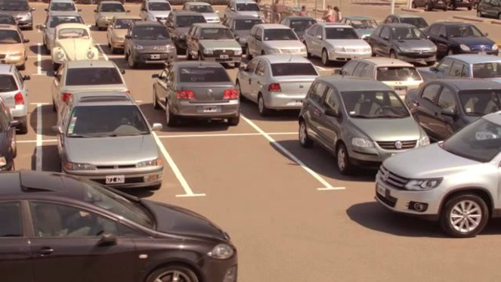
Dijeljenje ograničenih resursa
RESURS
P R O B L E M !!!
DRETVE

Slide 12
Dijeljenje ograničenih resursa
Dolazi do problema – kolizija dretvi
Kako to spriječiti ?
Poreda se pristup resursima, što znači da samo jedna dretva može pristupiti ograničenom resursu u jedno vrijeme
Stavlja se zaključani dodatak oko dijela koda
On proizvodi međusobno isključenje dretvi i taj mehanizam se naziva eng. Mutex

Slide 13
Sprječavanje kolizije dretvi u Javi
Java ima ugrađenu podršku za sprječavanje kolizije oko resursa u formi sinkroniziranih ključnih šifra
Sinkronizirana metoda se deklarira: synchronized void f() { /*…*/ }
synchronized void g() { /*…*/ }
Svaki objekt sadrži ključ (eng. lock) koji je automatski dio objekta

Slide 14
Sakupljanje smeća
Oslobađa programere brige o oslobađanju memorijskog prostora
Izvodi se na vlastitoj dretvi
Ako se izričito želi u nekom trenutku sakupiti smeće, poziva se: System.gc() ili Runtime.gc()

Slide 15
Algoritmi za sakupljanje smeća
Obavljaju dvije osnovne stvari:
Mora detektirati objekte za smeće
Mora povratiti prostor u hrpi smeća upotrebljavan od strane nepotrebnih objekata i predati ga programu
Postiže se definiranjem grupa ishodišta ili korijena (eng. root) i određivanjem dohvatljivosti iz njih

Slide 16
Algoritmi za sakupljanje smeća
Dva temeljna pristupa raspoznavanja ,,živih“ objekata od smeća su:
Brojanje referenca (eng. reference counting)
Praćenje (eng. tracing)

Slide 17
Brojanje referenci
Broje reference svakog objekta
Kada se objekt prvi puta napravi, njegov broj referenci se postavlja na jedan
Ako bilo koji drugi objekt dobije referencu na taj objekt, broj referenci tog objekta se povećava, a ako referenca na neki objekt izađe iz dosega ili dobije novu vrijednost, broj referenci tog objekta se smanjuje

Slide 18
Brojanje referenci
Ne otkriva cikluse !
Objekti nikada neće imati broj referenci postavljen na nulu iako mogu biti nedostupni glavnom dijelu programa

Slide 19
Prateći sakupljači
Prate grafove referenca počevši od ishodišnih čvorova, tj. od mjesta gdje je objekt nastao
Svi pronađeni objekti su označeni, a to označavanje se vrši najčešće postavljenjem zastavica u objekte ili postavljanjem zastavica u odvojene bitmape
Neoznačeni objekti su poznati kao nedostupni

Slide 20
Prateći sakupljači
Osnovni algoritam za pronalaženje naziva se ,,označi i pometi“ (eng. mark and sweep)
U fazi označavanja sakupljač smeća prelazi preko stabla referenci i označava svaki objekt na koji naiđe
U fazi pometanja, neoznačeni objekti su oslobođeni, a nastala memorija je ustupljena izvršnom programu

Slide 21
Suzbijanje fragmentacije
Dvije strategije suzbijanja fragmentacije:
suzbijanje (eng. compacting)
kopiranje (eng. copying)
Oba pristupa pomiču objekte kako bi smanjili fragmentaciju

Slide 22
Suzbijajući sakupljači
Pomiču žive objekte preko slobodnog memorijskog prostora prema jednom kraju nagomilanog smeća
Sve reference pomaknutih objekata su obnovljene kako bi se vezale na novu lokaciju
Tim procesom jedan kraj gomile smeća postaje veliki slobodan prostor

Slide 23
Kopirajući sakupljači
Pomiču sve žive objekte na novu lokaciju
Postavljaju se jedan uz drugoga što znači da se gubi svaki slobodan prostor koji ih je možda razdvajao na prošloj lokaciji

Slide 24
Kopirajući sakupljači
Općeniti kopirajući sakupljači se zovu zaustavi i kopiraj (eng. stop and copy):
Gomila je podijeljena na dva područja
Objekti se pronalaze iz jednog područja sve dok se sav prostor ne iscrpi -> izvršenje programa se obustavlja
Živi objekti se kopiraju u drugo područje -> izvršenje programa se nastavlja
Memorija će biti dodijeljena iz novog krajnjeg područja sve dok joj ne nestane prostora -> izvršenje program se obustavlja
Pretražuje se gomila i živi objekti su kopirani na prvobitno područje

Slide 25
Literatura
Bruce Eckel: Thinking in Java, E-knjiga
Allen B. Downey: Think Java, How to Think Like a Computer Scientist, E-knjiga
http://www.roseindia.net/java/thread/life-cycle-of-threads.shtml
http://centar.open.hr/centar/otvorenost/programski_jezici
Zlatko Sirotić: KONKURENTNO PROGRAMIRANJE - ORACLE BAZA, JAVA, EIFFEL, E-knjiga
Brian Göetz, Tim Peierls, Joshua Bloch, Joseph Bowbeer, David Holmes, Doug Lea: Java Conccurency In Practice
http://www.ibm.com/developerworks/training/kp/j-kp-concurrency/

Slide 26
Hvala na pažnji
Domagoj Grgurić Voditelj: Prof.dr.sc. Mario Žagar

